Slide 1
název projektu: Šablony Špičák
číslo projektu: CZ.1.07/1.4.00/21.2735
šablona III/2
autor výukového materiálu: Mgr. Jana Jiroušová,
VM vytvořen: listopad 2011,
výukový materiál určen pro: 5. ročník,
Základy práce s počítačem, Okno ve Windows
číslo DUM: 32_211_informatika a komunikační technologie_12
Autorem materiálu a všech jeho částí, není-li uvedeno jinak, je Mgr. Jana Jiroušová

Slide 2
Okno ve Windows

Slide 3
Windows
je systém, který se ovládá pomocí oken
Všechny programy a operace spuštěné ve Windows budou provádět v nějakém okně
Na pracovní ploše může být zobrazen libovolný počet různě velikých a různě se překrývajících oken, s různým obsahem
V různých verzích Windows vypadají okna trochu odlišně

Slide 4
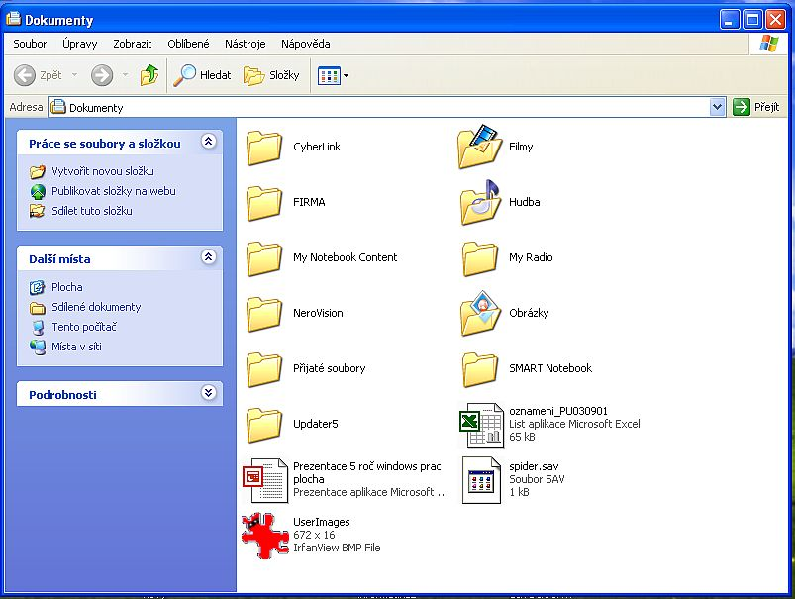
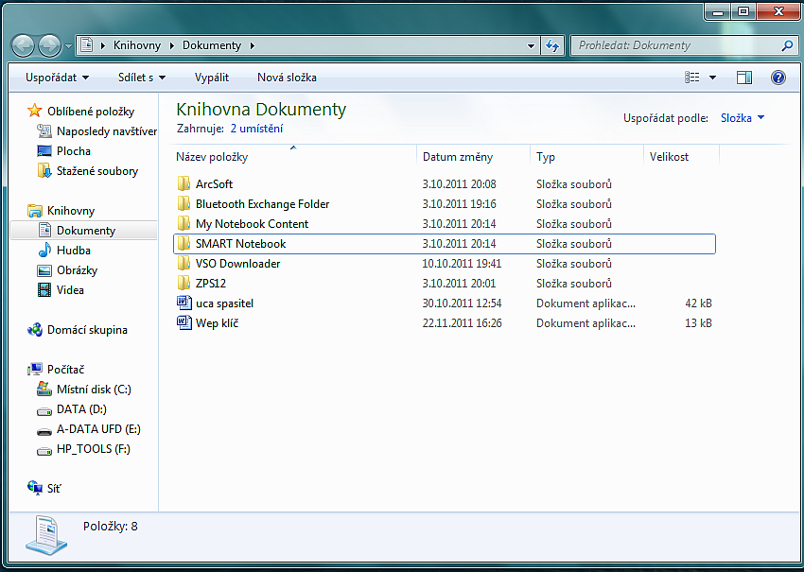
Název okna
Titulní lišta
Hlavní nabídka
Adresní řádek
Panel nástrojů
Obsah okna

Slide 5
Jak se pracuje s oknem
V levé horní části
Vpravo nahoře
nabídky
Kliknutím na tlačítko zavřete okno a tím i celý program

Slide 6
Minimalizace okna
Okno se změní na tlačítko v hlavním panelu
Kliknutím na toto tlačítko se okno opět otevře

Slide 7
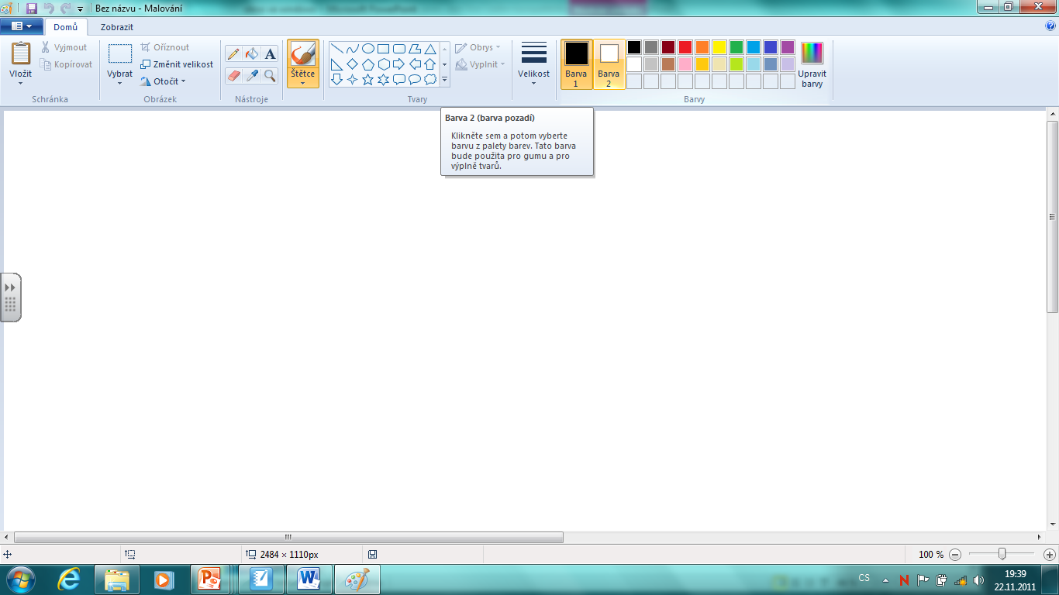
Maximalizace okna
Tímto tlačítkem okno zvětšíme přes celou obrazovku, na maximálně možnou velikost na pracovní ploše

Slide 8
Návrat z maximalizace okna
Tlačítko zmenší okno

Slide 9
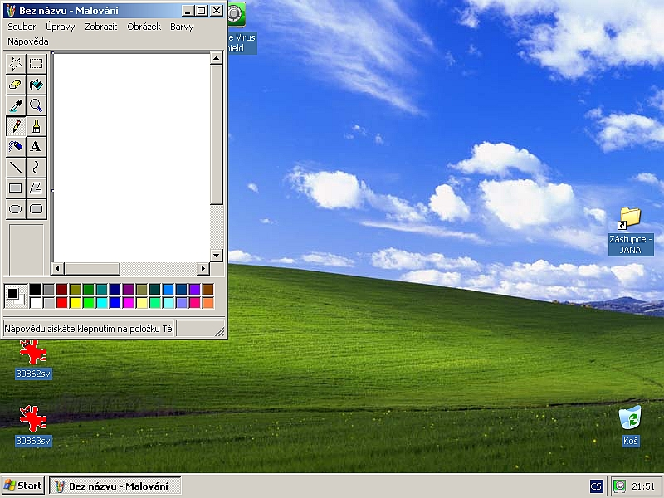
Je-li okno zmenšené, můžete s ním po ploše pohybovat

Slide 10
Změna velikosti okna
Uchopíte okno
za libovolný okraj
Dvojitá šipka
Držíme levé tlačítko
Tažením změníme
velikost okna

Slide 11
Můžete mít spuštěno i více programů. Přepínat mezi nimi můžete kliknutím na tlačítko v hlavním panelu

Slide 12
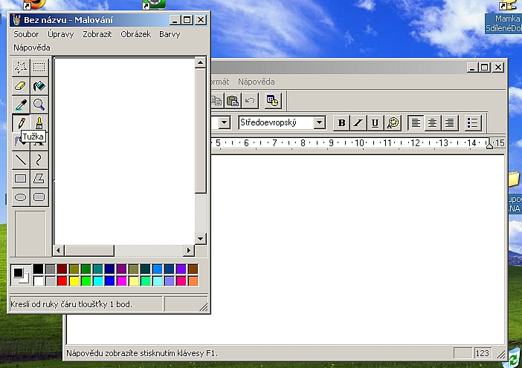
Přepínání mezi spuštěnými programy
Aktivní okno

Slide 13
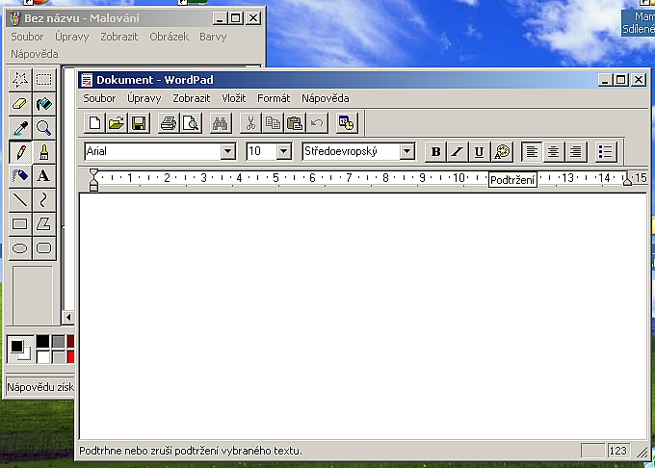
Aktivní okno

Slide 14
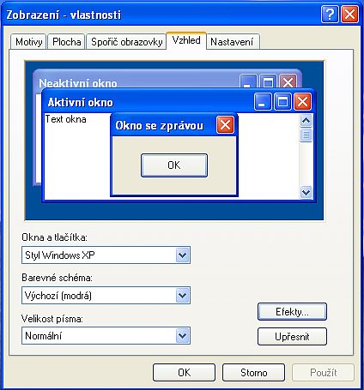
Typy oken
Informační okno
Okno složky (adresáře)
Konfigurační okno
Aplikační okno

Slide 15
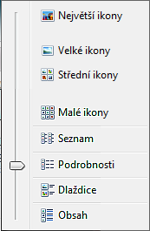
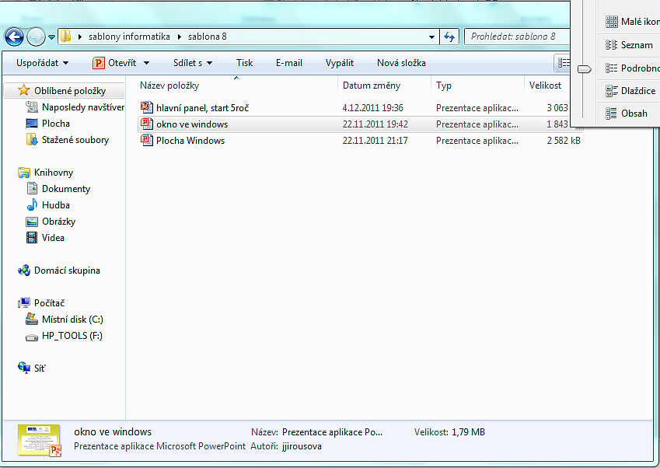
Různé možnosti zobrazení objektů:
Zobrazení
Velké ikony
Malé ikony
Seznam
Podrobnosti
Miniatury

Slide 16
Anotace: Okno ve Windows
Očekávaný výstup:
Žák se na základě prezentace naučí zmenšovat i zvětšovat okno, zobrazovat dvě i více oken současně, přizpůsobit je ploše monitoru (měnit velikost okna, přesunovat okna po ploše), přesouvat informace z jednoho souboru do druhého pomocí otevřených oken. Rozlišuje typy oken.
Frontální prezentace
Na základě prezentace popis okna (snímek 3 - 4).
Seznámení jak se pracuje s oknem (snímek 5 – 13).
Fixace
Shrnutí a upevnění informací, praktická ukázka, procvičení.
Frontální prezentace
Na základě prezentace vysvětlit s ukázkou typy oken (snímek 14).
Možnosti zobrazení s praktickou ukázkou (snímek 15).

Slide 17
Zdroje:
NAVRÁTIL, Pavel. S počítačem na základní škole. Kralice na Hané: Computer Media s.r.o., 2005, ISBN 80-86686-49-3.
KOVÁŘOVÁ, Libuše; NĚMEC, Vladimír; JIŘÍČEK, Michal a kol. Informatika pro základní školy. Kralice na Hané: Computer Media, 2009, ISBN 978-80-7402-015-5.
MS Office Klipart

